Slide 1
캠퍼스 통신 시뮬레이션
3.5 GHz와 28 GHz 비교
추가 기지국 두 곳의 선택
4인 조 실행 패키지와 계산 검증 예제
수정 코드 · 좌표 조사 양식 · 후보 탐색 · 발표 구성
세종대 실험 결과는 실제 좌표 입력 후 생성
검증 예제 · 순천향대 원본 영역 사용 · 세종대 실제 좌표 조사 전
01
Notes:
자료: 사용자 제공 프로젝트 안내 PDF, 38901-j40.docx TR 38.901 V19.4.0, Campus_3GPP_main_v0.0.m. 계산: 이 패키지의 demo 모드와 validation 난수. 실제 세종대 성능이 아님.
발표 첫 문장: 현재는 코드를 검증한 예제입니다. 실제 세종대 지도와 동일 사업자 4G 좌표는 다음 조사 작업입니다.

Slide 2
캠퍼스 조사와 팀 역할
담당 | 책임 | 인계 자료
A MATLAB 경험자 | 코드 구현과 통합 | 수정 코드와 실행 조건
B 지도 담당 | 세종대 건물·기지국·후보 조사 | 좌표 CSV와 출처
C 분석 담당 | 수치 검증과 결과 비교 | 통계표와 그래프
D 조장 | 가정 확정과 발표 통합 | 위치 선정 근거와 PPT
지도와 기지국 출처
세종대 공식 캠퍼스맵과 전파누리 4G 무선국 목록
동일 사업자를 확인하고 원점·축척·조사 날짜를 기록
검증 예제 · 순천향대 원본 영역 사용 · 세종대 실제 좌표 조사 전
02
Notes:
자료: 사용자 제공 프로젝트 안내 PDF, 38901-j40.docx TR 38.901 V19.4.0, Campus_3GPP_main_v0.0.m. 계산: 이 패키지의 demo 모드와 validation 난수. 실제 세종대 성능이 아님.
공식 지도: https://www.sejong.ac.kr/kor/intro/campus-map.do?type=BUILDING
전파누리: https://spectrummap.kr/gis/mobile_service.do?menuNo=300480
전파누리 목록 접근은 확인했으나 내보내기와 동일 사업자 좌표 확정은 미완료.

Slide 3
모델과 공정한 비교 조건
항목 | 공통 조건
채널과 높이 | UMa, 기지국 25 m / 단말 1.5 m
송신과 잡음 | 43 dBm / 섹터, NF 7 dB
안테나와 실내 | 3섹터 수평 소자 패턴, low-loss O2I
표본과 난수 | 2.5 m 격자, 20회 시행, 조건별 공통 난수
비교 조건 | 3.5/100, 28/100, 28/800 (GHz/MHz)
SINR = S / (I + N) C = B log₂(1 + SINR)
CDF는 위치×시행 전체 표본, 지도는 위치별 시행 중앙값
검증 예제 · 순천향대 원본 영역 사용 · 세종대 실제 좌표 조사 전
03
Notes:
자료: 사용자 제공 프로젝트 안내 PDF, 38901-j40.docx TR 38.901 V19.4.0, Campus_3GPP_main_v0.0.m. 계산: 이 패키지의 demo 모드와 validation 난수. 실제 세종대 성능이 아님.

Slide 4
수식과 단위 오류 수정
원본 문제 | 수정과 확인
잡음 −174×1000 | −174 + 10log₁₀(BHz) + NF, 총전력 통일
GHz 항에 Hz 대입 | 경로손실 GHz / breakpoint Hz 분리
실내 손실 괄호·적용 | 재료 항을 로그 안에 합산, 외부 간섭에도 적용
중복 표본·하위 5% | 좌표 중복 제거, 5백분위와 하위 5% 평균 구분
지도 색과 섹터 각도 | 실제 SINR dB 범례, 각도 ±180°로 정리
수치 검증: −87 dBm / −77.97 dBm, SINR=1이면 100 Mbps
검증 예제 · 순천향대 원본 영역 사용 · 세종대 실제 좌표 조사 전
04
Notes:
자료: 사용자 제공 프로젝트 안내 PDF, 38901-j40.docx TR 38.901 V19.4.0, Campus_3GPP_main_v0.0.m. 계산: 이 패키지의 demo 모드와 validation 난수. 실제 세종대 성능이 아님.
원본 외부 간섭 합산은 이미 선형 전력이었습니다. 오류는 실내 외부 링크의 O2I 누락입니다. 5백분위와 하위 5% 평균은 서로 다른 값입니다.

Slide 5
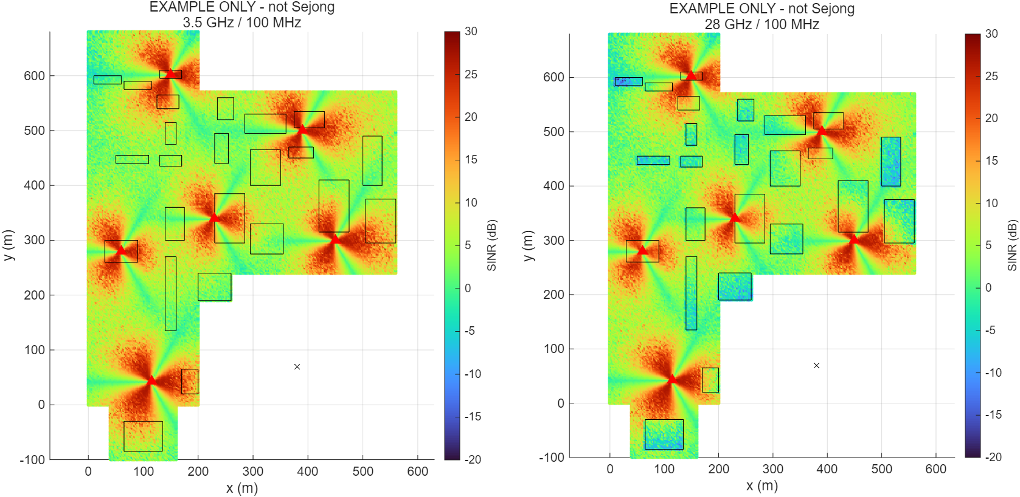
동일 대역폭에서 주파수 비교
전체 SINR 중앙값 3.5 GHz 7.15 dB / 28 GHz 6.02 dB
검증 예제 · 순천향대 원본 영역 사용 · 세종대 실제 좌표 조사 전
05
Notes:
자료: 사용자 제공 프로젝트 안내 PDF, 38901-j40.docx TR 38.901 V19.4.0, Campus_3GPP_main_v0.0.m. 계산: 이 패키지의 demo 모드와 validation 난수. 실제 세종대 성능이 아님.
두 조건 모두 100 MHz입니다. 양쪽 색 범위를 -20~30 dB로 통일했습니다. 검은 윤곽은 건물, 빨간 삼각형은 기존 서비스 사이트입니다.

Slide 6
대역폭 비교와 Capacity CDF
Mbps | 3.5 GHz | 28 GHz
5백분위 | 32.21 | 32.78
중앙값 | 263.02 | 1511.54
실내 5백분위 | 40.66 | 4.16
100 MHz 대 800 MHz
총 잡음전력 +9.03 dB
아래 5%와 중앙값을 함께 비교
검증 예제 · 순천향대 원본 영역 사용 · 세종대 실제 좌표 조사 전
06
Notes:
자료: 사용자 제공 프로젝트 안내 PDF, 38901-j40.docx TR 38.901 V19.4.0, Campus_3GPP_main_v0.0.m. 계산: 이 패키지의 demo 모드와 validation 난수. 실제 세종대 성능이 아님.
표는 전체 표본으로 계산한 값입니다. 편집 가능한 CDF 차트는 약 1001개 점을 추려 표시한 근사 곡선이며 원시 경험적 CDF는 결과 PNG와 MAT에 있습니다.

Slide 7
추가 기지국 두 곳의 후보 비교
후보 조합 | 5백분위 Mbps | 중앙값 Mbps
C7 + C8 | 70.19 | 1591.24
C2 + C8 | 69.36 | 1586.73
C5 + C8 | 68.72 | 1574.31
C4 + C8 | 68.47 | 1576.29
C3 + C8 | 67.47 | 1560.20
선정 좌표 C7 (22.5, 445) m / C8 (220, 497.5) m
28개 조합 중 전체 5백분위 최대, 동률은 중앙값·평균 순
예제 후보는 약한 실외 지점에서 자동 생성, 실제 후보는 지도 검토 필요
검증 예제 · 순천향대 원본 영역 사용 · 세종대 실제 좌표 조사 전
07
Notes:
자료: 사용자 제공 프로젝트 안내 PDF, 38901-j40.docx TR 38.901 V19.4.0, Campus_3GPP_main_v0.0.m. 계산: 이 패키지의 demo 모드와 validation 난수. 실제 세종대 성능이 아님.
후보 순위는 selection 난수 결과입니다. 실제 배치는 후보 8곳의 설치 가정을 먼저 검토해야 합니다. 전역 최적 위치라는 주장을 하지 않습니다.

Slide 8
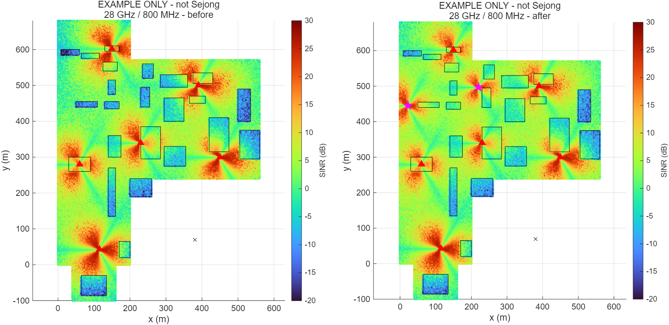
별도 난수로 추가 전후 검증
28 GHz / 800 MHz | 추가 전 | 추가 후
5백분위 Mbps | 32.78 | 70.39
중앙값 Mbps | 1511.54 | 1589.30
5백분위 변화 +114.8%
SINR 악화 위치 88.79%
검증 예제 · 순천향대 원본 영역 사용 · 세종대 실제 좌표 조사 전
08
Notes:
자료: 사용자 제공 프로젝트 안내 PDF, 38901-j40.docx TR 38.901 V19.4.0, Campus_3GPP_main_v0.0.m. 계산: 이 패키지의 demo 모드와 validation 난수. 실제 세종대 성능이 아님.
탐색 seed 38901, 검증 seed 738901. 새 난수에서도 개선되는지 확인합니다. 3.5 GHz 추가 전후와 실내/실외 CDF는 결과 폴더에서 함께 확인합니다.

Slide 9
결론과 다음 작업
구현과 검증을 마친 내용
수식·단위 수정과 재현 가능한 세 조건 비교
후보 28쌍 탐색과 독립 난수 검증
조에서 다음으로 할 일
세종대 건물과 동일 사업자 4G 위치 조사
후보 8곳 검토 후 재실행하고 실제 결과로 발표 교체
모델 한계: 독립 shadow fading, 수평 안테나, 지형·스케줄링 생략
용량은 단일 스트림 Shannon 전송률이며 실제 다운로드 속도와 구분
검증 예제 · 순천향대 원본 영역 사용 · 세종대 실제 좌표 조사 전
09
Notes:
자료: 사용자 제공 프로젝트 안내 PDF, 38901-j40.docx TR 38.901 V19.4.0, Campus_3GPP_main_v0.0.m. 계산: 이 패키지의 demo 모드와 validation 난수. 실제 세종대 성능이 아님.

